Slide 1
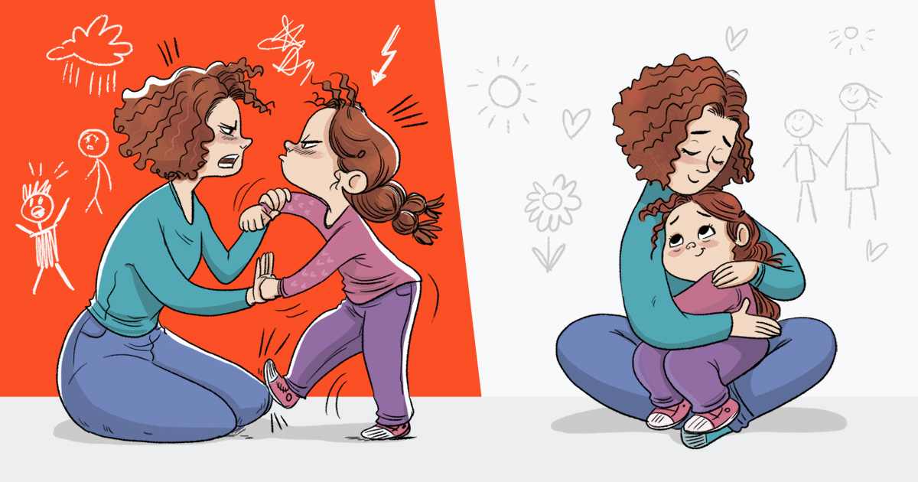
Agresja wśród dzieci - prezentacja (poradnik) dla rodziców - o czym powinni wiedzieć rodzice:

Slide 7
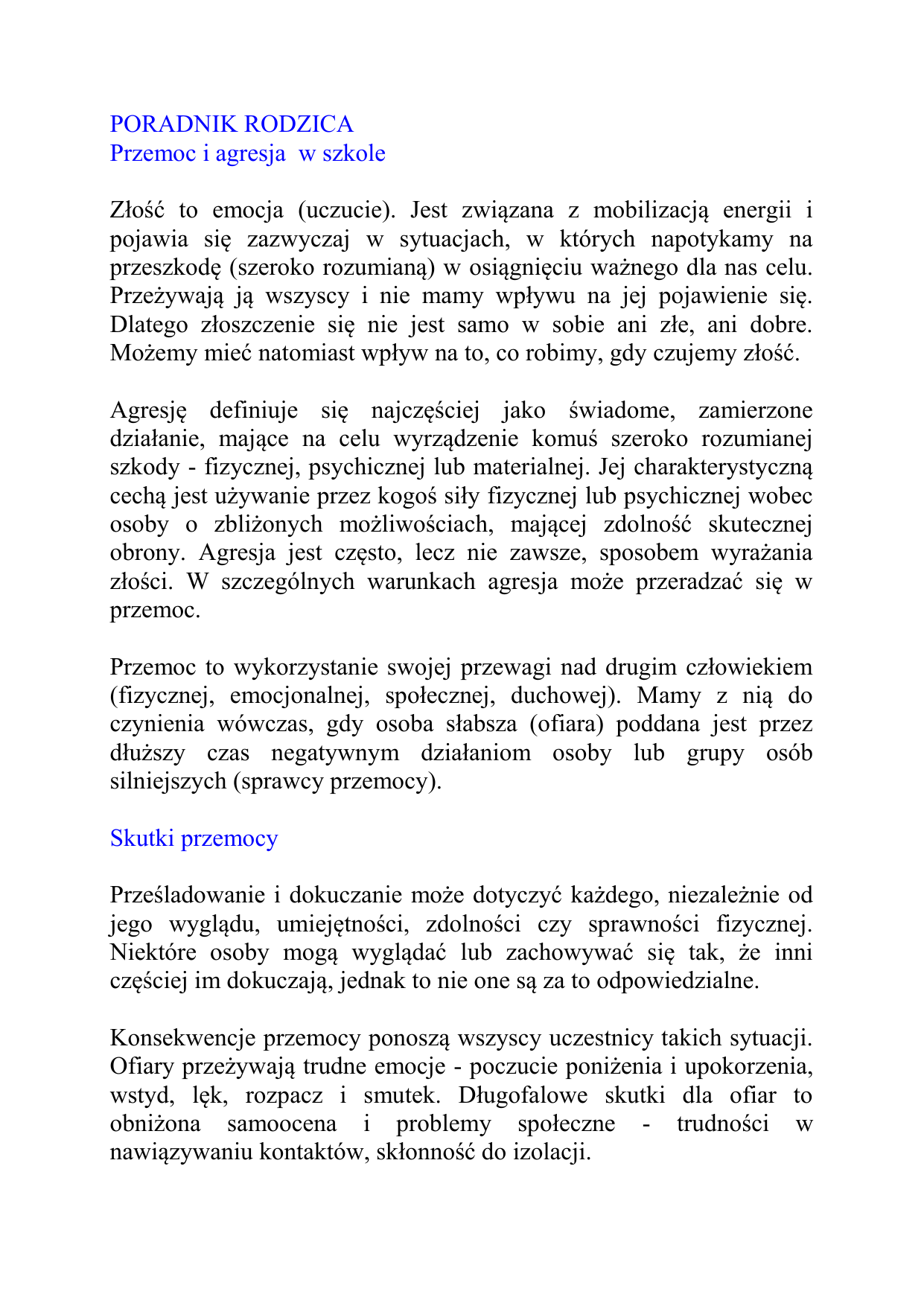

Slide 17
Drogi Rodzicu:

Slide 19
Niezwykle istotne ☺

Slide 21
Pamiętajmy

Slide 26
Uczeń agresywny w szkole
W dniu 13 sierpnia 2022r. Prezydent RP podpisał ustawę z dnia 9 czerwca 2022r. o wspieraniu i resocjalizacji nieletnich (Dz.U. z 2022r., poz. 1700), która daje dyrektorom szkół uprawnienia do karania uczniów, zamiast zawiadamiania sądu rodzinnego.
Sytuacja trudna lub krytyczna najczęściej ma miejsce wtedy, gdy nauczyciel spotyka się z niewłaściwymi postawami uczniów, dezorganizującymi pracę na zajęciach lekcyjnych i poza nimi, a także utrudniającymi realizację i przebieg procesu dydaktyczno-wychowawczego i zagrażającymi innym uczniom.

Slide 27
Nauczyciel, który zauważy, że uczeń dopuszcza się fizycznej lub psychicznej agresji/przemocy wobec innego ucznia albo nauczyciela lub dowie się z innego źródła, zwraca uwagę uczniowi, że jego zachowanie ma charakter agresywny. Warto pamiętać, że nauczyciel powinien reagować na zachowanie agresywne ucznia w momencie, gdy takie zachowanie się pojawia. W dalszej kolejności należy poinformować o tym fakcie wychowawcę klasy, pedagoga i psychologa szkolnego.
Nauczyciel informuje ucznia oraz całą klasę, że zostały przekroczone normy i jakie konsekwencje grożą uczniowi za ich przekroczenie.

Slide 28
Kolejnym krokiem jest spisanie z uczniem i jego rodzicami umowy o oczekiwaniach wobec ucznia i konsekwencjach za ich łamanie. Taką umowę ze strony szkoły przygotowuje i podpisuje dyrektor.
Wobec ucznia dyrektor może zastosować wobec takiego ucznia tzw. środek oddziaływania wychowawczego w postaci:
pouczenia,
ostrzeżenia ustnego,
ostrzeżenia na piśmie,
przeproszenia pokrzywdzonego,
przywrócenia stanu poprzedniego,
wykonania określonych prac porządkowych na rzecz szkoły.

Slide 29
Procedury postępowania w przypadku agresywnego zachowania ucznia: Nauczyciel lub inny pracownik szkoły, który zauważy przejawy agresywnego zachowania ucznia lub grupy uczniów, powinien:
· spowodować przerwanie takiego zachowania,
· poinformować wychowawcę (wychowawców) o zdarzeniu. Wychowawca:
przeprowadza rozmowę z uczniem (uczniami) w obecności nauczyciela – świadka zdarzenia w celu zidentyfikowania ofiary, agresora, świadka, ocenienia zdarzenia i ustalenia przyczyn zajścia,
sporządza notatkę (opis zdarzenia, osoby uczestniczące, sprawca, poszkodowany, świadkowie),

Slide 30
informuje o zaistniałej sytuacji rodziców (opiekunów) uczniów – uczestników zdarzenia,
stosuje wobec agresorów, zgodnie z obowiązującym statutem szkoły i rodzajem przewinienia, sankcje w stosunku do agresywnego(ych) ucznia (uczniów).
Jeżeli przejawy agresji się powtarzają lub zdarzenie był aktem szczególnie drastycznych zachowań agresywnych (stwarzających zagrożenie dla zdrowia lub życia), wychowawca: · natychmiast powiadamia pedagoga, psychologa szkolnego oraz dyrektora szkoły,
· ustala w porozumieniu z dyrektorem szkoły oraz pedagogiem (psychologiem) dalsze postępowanie wobec ucznia (uczniów) oraz zastosowanie dalszych sankcji na podstawie statutu szkoły,
· przekazuje rodzicom (prawnym opiekunom) pisemnie lub ustnie informacje na temat wyciągniętych w stosunku do ucznia (uczniów) konsekwencji wynikających ze statutu szkoły.

Slide 31
